Slide 1
- Stratégie B to B -

Slide 2
bonjour,
Nicolas et Maxime,
enchantés !
Un projet d’étudiants devenu GRAND.

Slide 3
La rencontre avec l’équipe Ynov
L’effet de Groupe

Slide 4
Comment avons-nous procédé ?

Slide 5
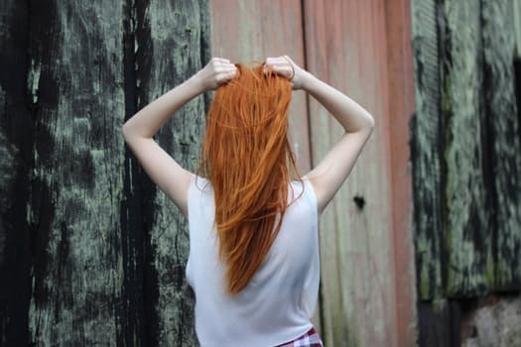
Stratégie de communication

Slide 6
Utiliser la tendance Mode et Lifestyle
pour se créer une communauté
Terezalapage
Terezalapage
Terezalapage.com
Tereza_lapage
Notes:
Rythme des publications
Ton volontairement informel et décalé

Slide 7



FACEBOOK BANNER :
INSTAGRAM POST SPONSORISE :
FACEBOOK POST SPONSORISE :

Slide 8
456 « j’aime »
539 abonnés

Slide 9
Animer la communauté de professionnels
Tereza

Slide 10
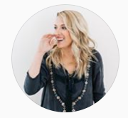

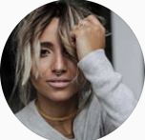
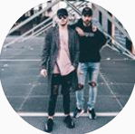
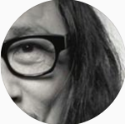
Développer des partenariats pour faire parler de notre concept
youmakefashion
202k abonnés, 5000 likes
nicolas.waldorf_salon.parisien
2 617 abonnés, 100 likes
noholita
476k abonnés, 10k likes
upperwestguys
37,3k abonnés,
2 000 likes
massatoparis
1 638 abonnés,
60 likes

Slide 11

Solutions techniques

Slide 12
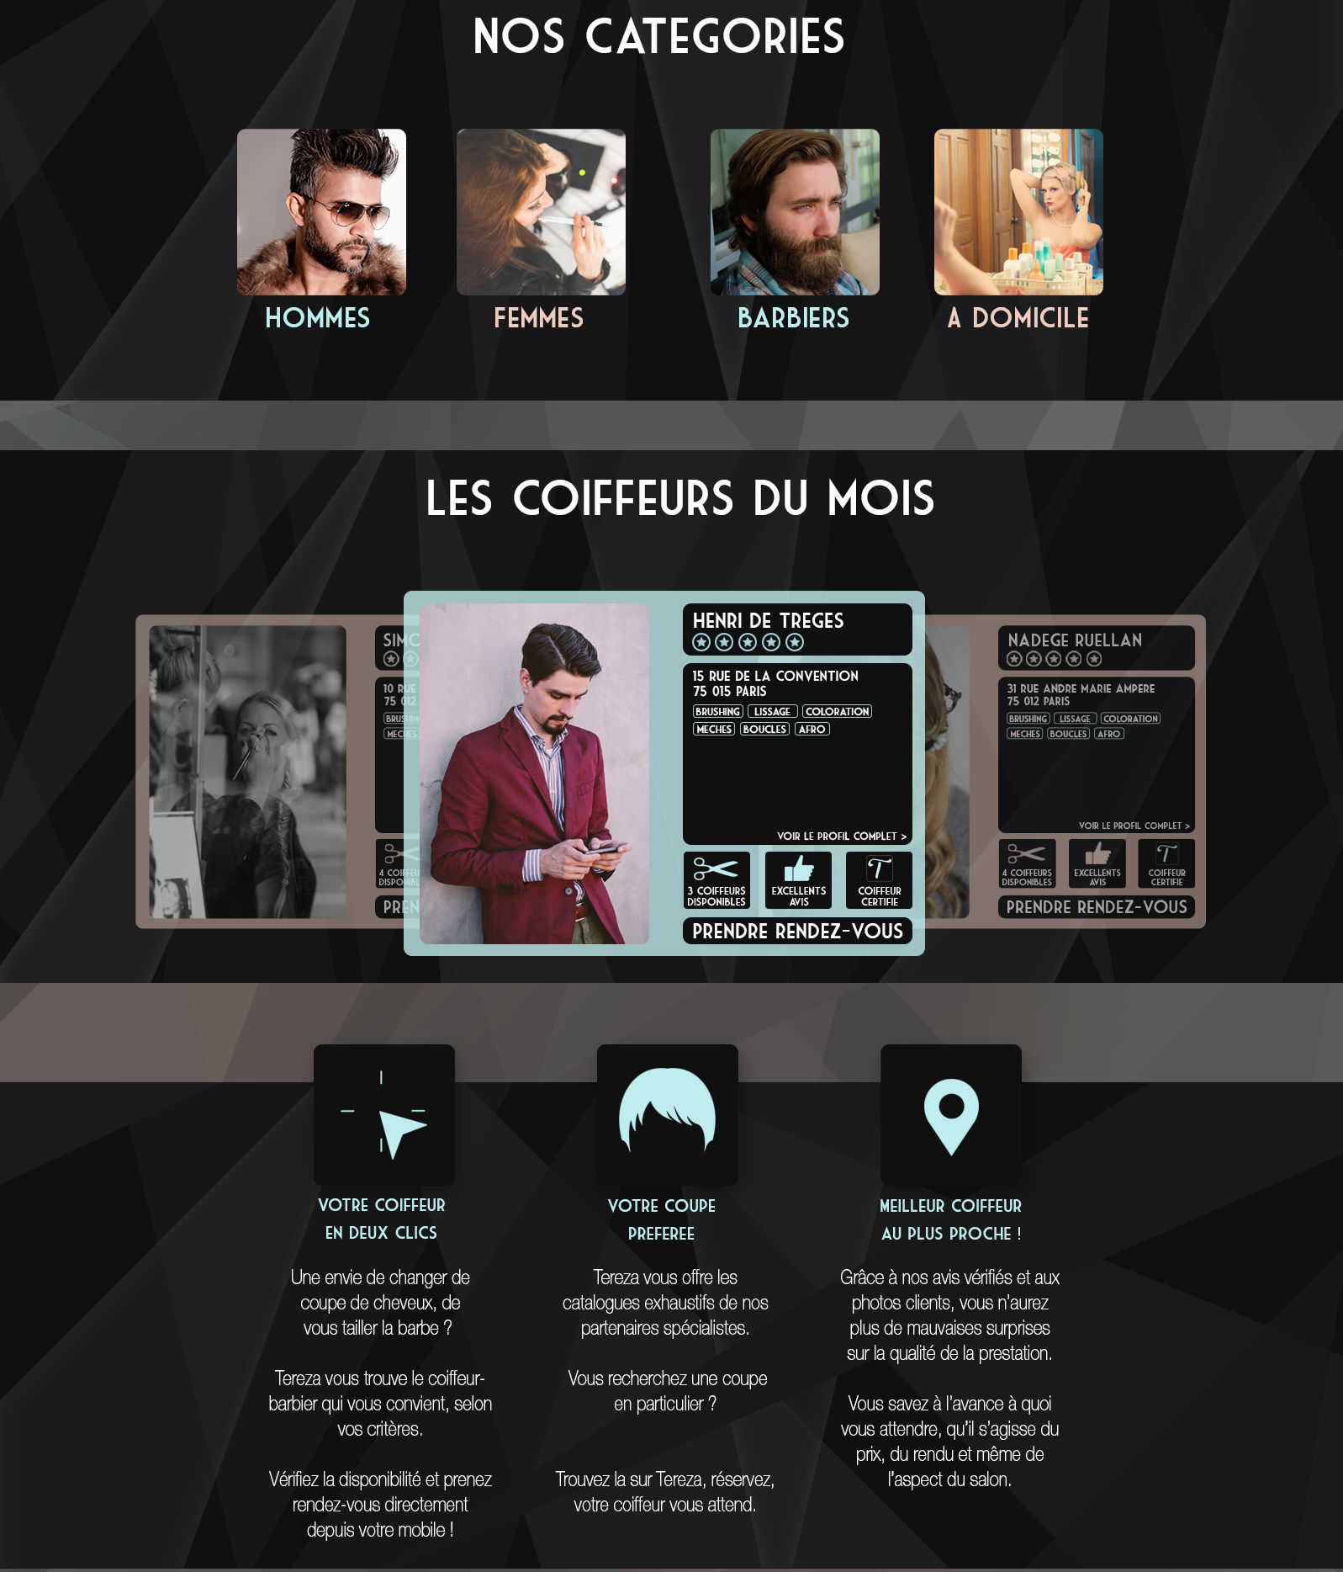
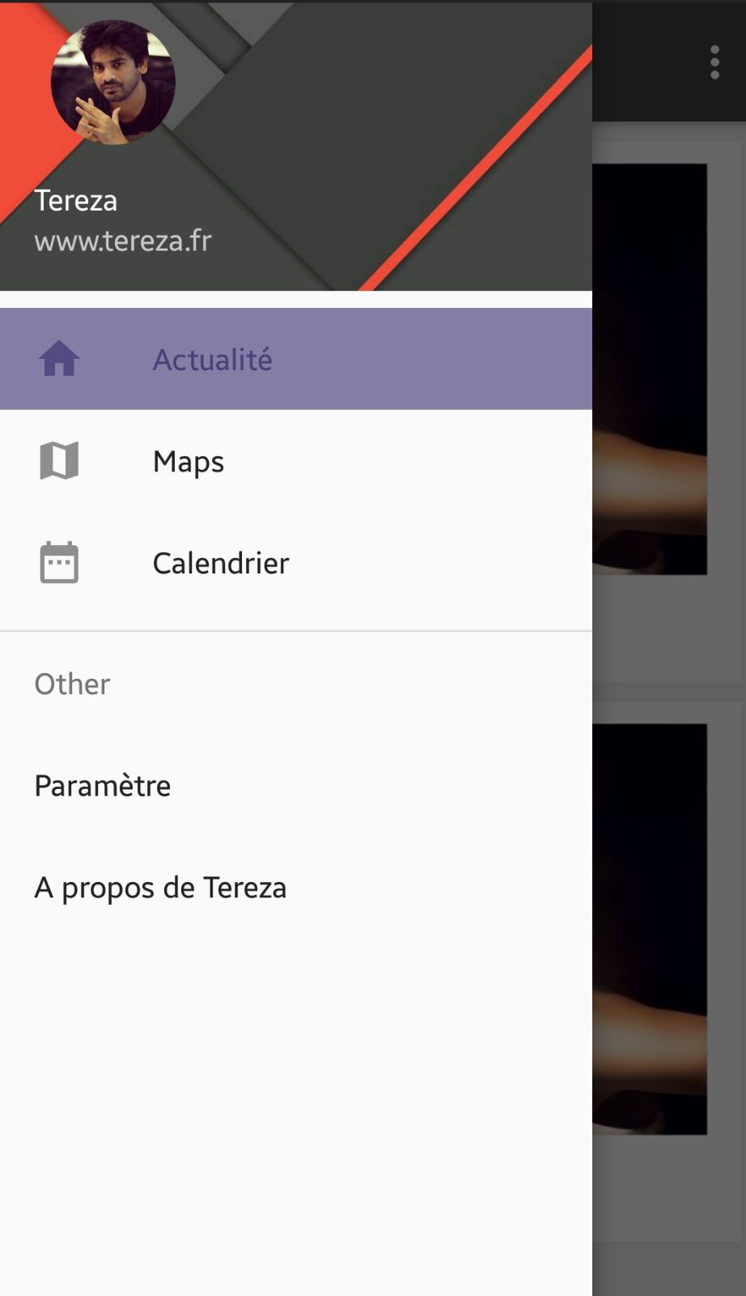
Client : Menu

Slide 13
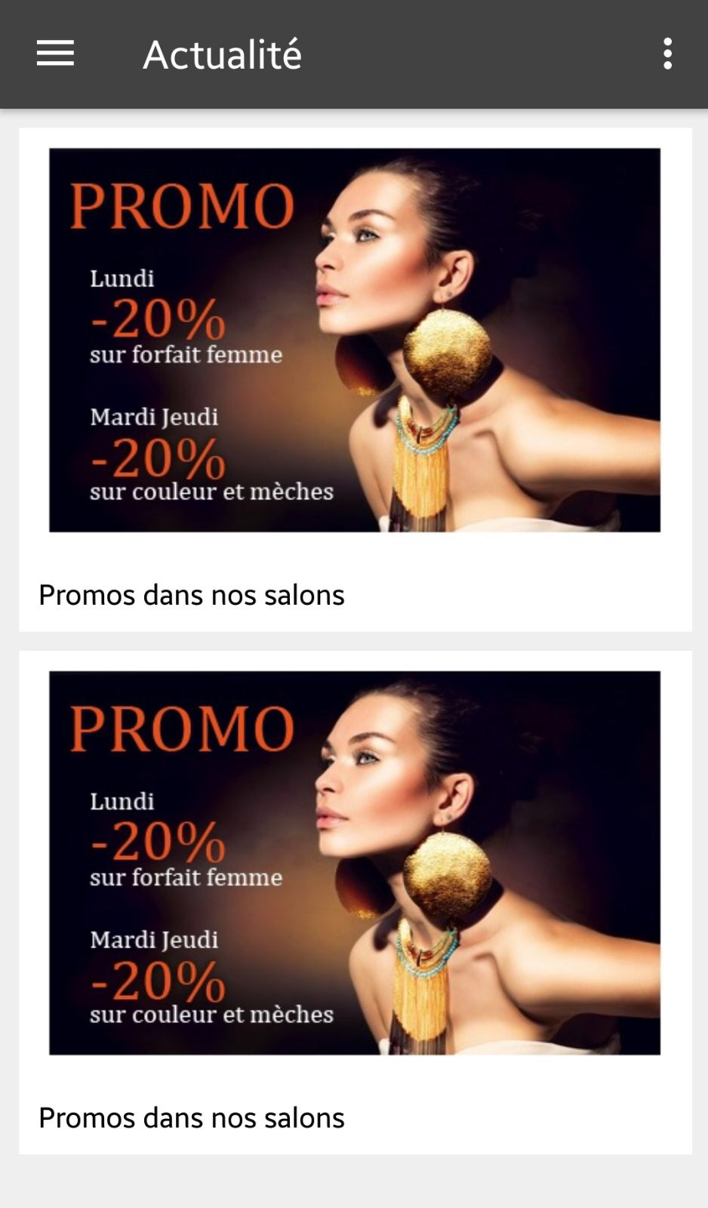
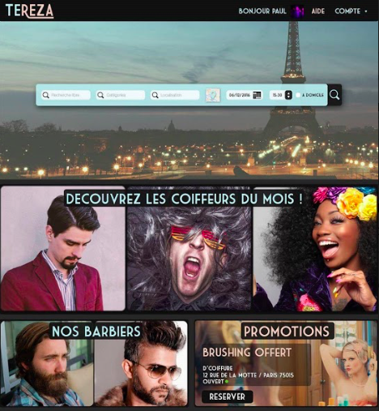
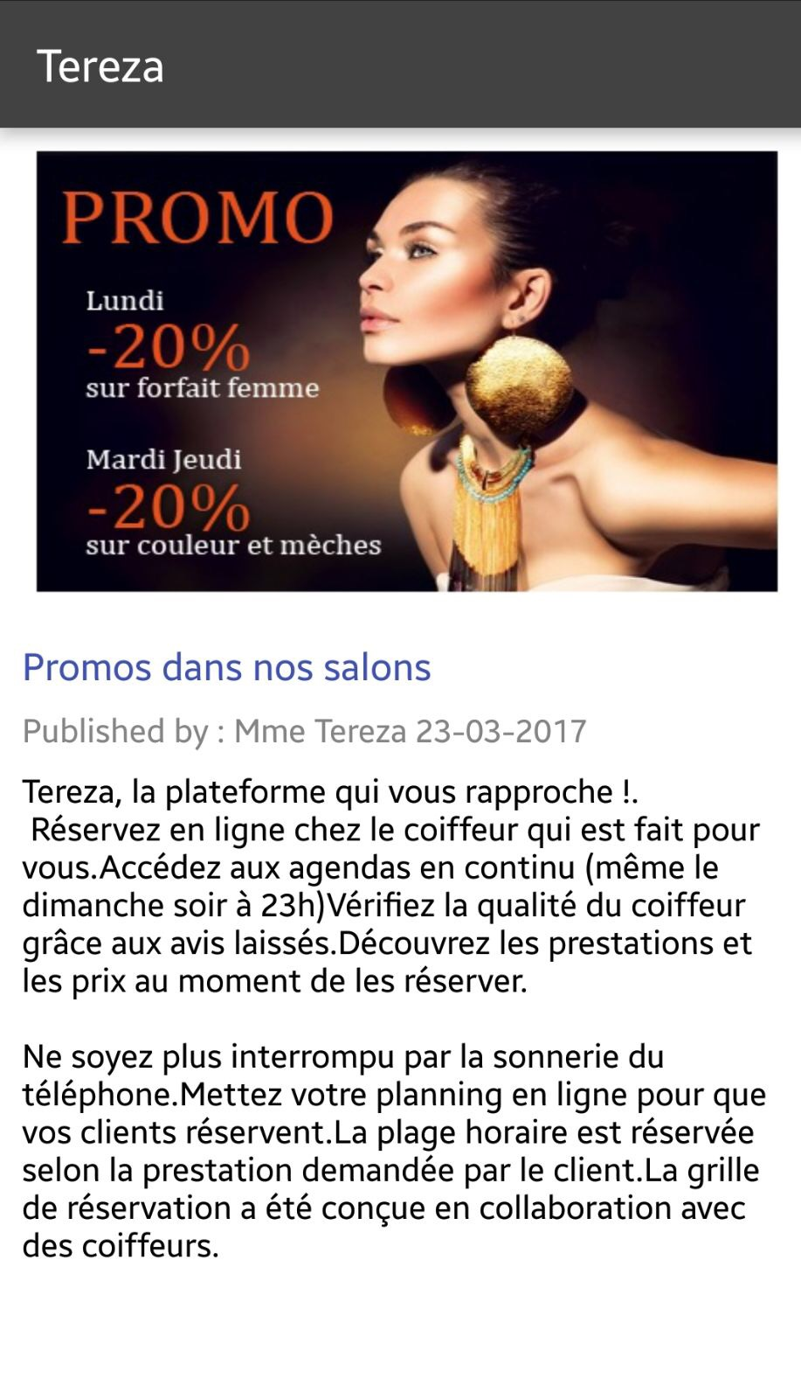
Client :
Page d’actualités

Slide 14
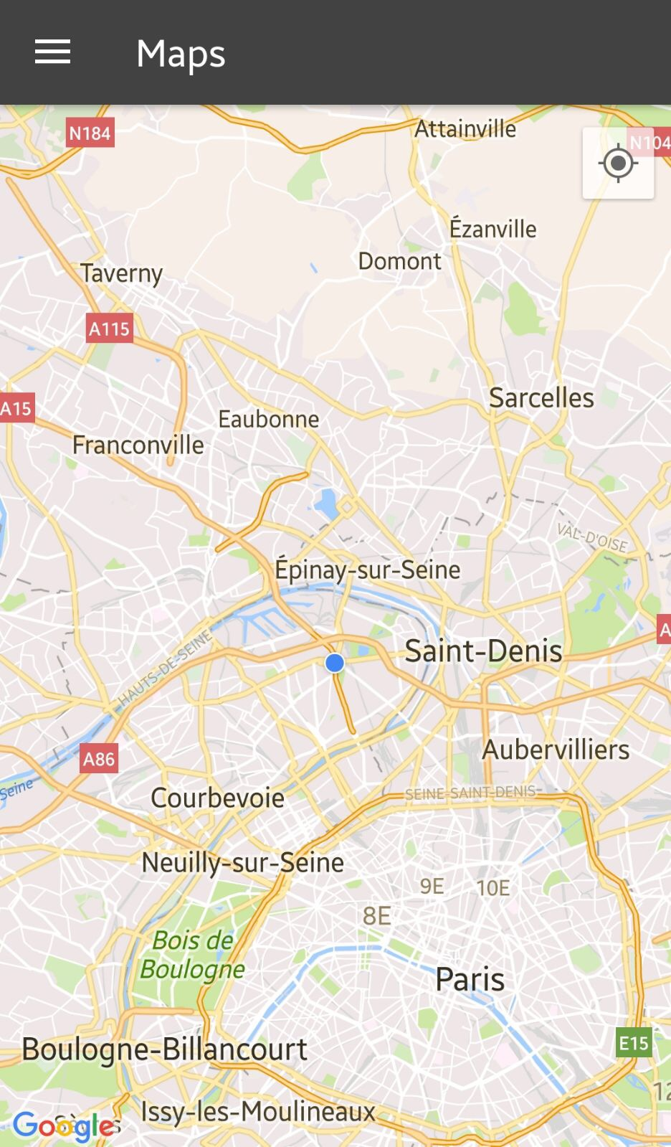
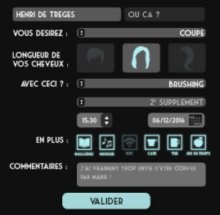
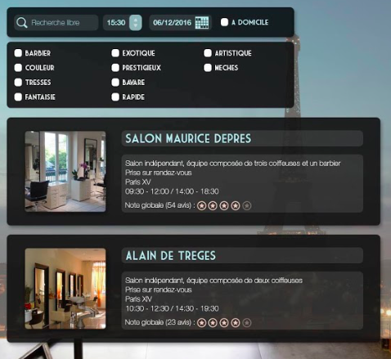
Client :
Réservation

Slide 15
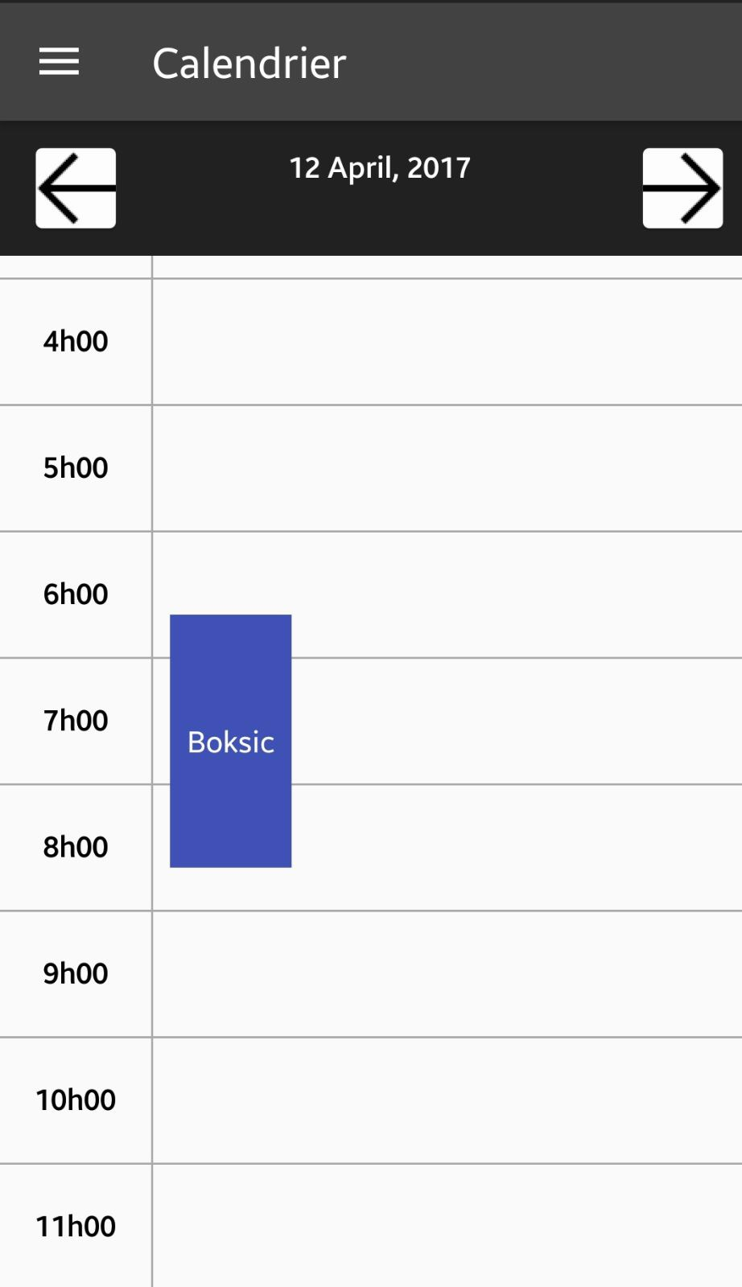
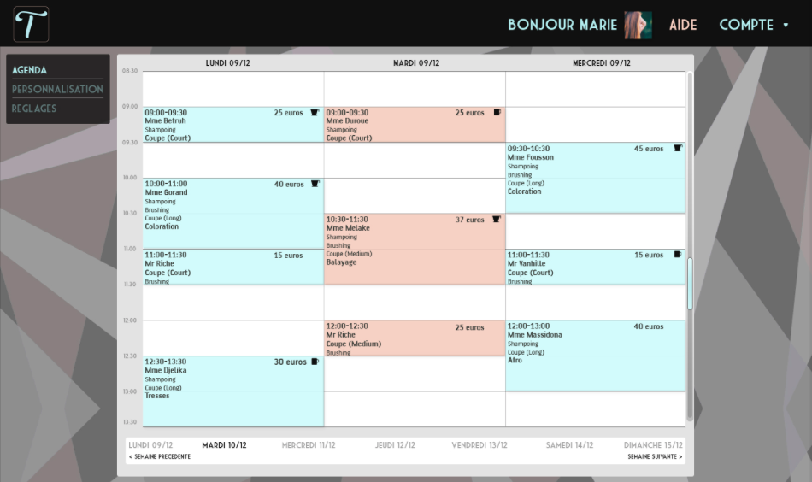
Coiffeur : Calendrier

Slide 16
Coiffeur
Gestion d’actualités
Gestion de profil (Site uniquement)

Slide 17
La suite …
Ajouter toutes les fonctionnalités
à l’application et au site web
Application iOS (et Windows Phone)

Slide 18
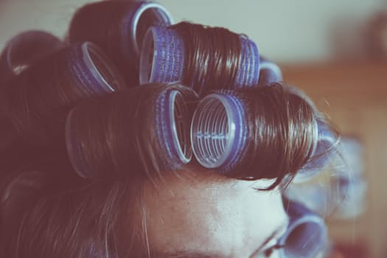
Stratégie commerciale

Slide 19
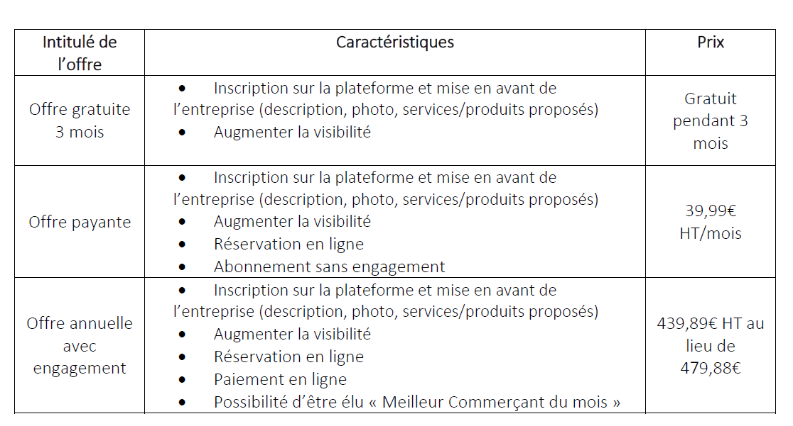
Business Model

Slide 20
Benchmark
 | Services |  |  | Paiement en ligne | Tarifs abonnement professionnels | Particularités
 | Coiffeurs | Barbiers | Instituts de beauté
Tereza | x | x |  | x | Offre gratuite pendant 3 mois Offre premium : 39,90E/mois sans engagement Offre annuelle à 439,89E avec engagement | Personnalisation des services outil de réservation en ligne
Push rdv | x |  |  | x | Offre gratuite pendant 30 jours Offre basique : 19^{E/mois} pour 1 établissement et jusqu’à 2 agendas Offre premium : 49E/mois jusqu’à 3 établissements et jusqu’à 10 agendas Offre optimale : 89E/mois : jusqu’à 6 établissements et jusqu’à 20 agendas | Alerte email & SMS : les clients sont avertis par email et par SMS de leurs prochains rdv (0,059E HT/SMS). Le professionnel et les clients peuvent prendre un nombre illimité de rdv. Les clients peuvent prendre rdv depuis le site Internet.
Clic rdv | x |  | x | x | Offre gratuite pendant 30 jours Offre basique : 29E/mois Offre pro : 49E/mois Offre pro visibilité : 59E/mois | Les conseillers spécialisés, sont à disposition gratuitement et sans limite de temps, pour accompagner les clients professionnels tout au long de votre utilisation de ClicRdv
Hairfie | x |  |  |  | 39E/mois | Photos de coiffeurs avant/après avec les #hairfie. Recommandé par grands médias. Filtres par spécialité, par fourchette de prix …

Slide 21
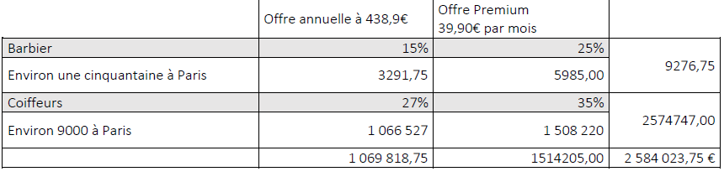
Prévisions financières
Besoins
Equipe commerciale Equipe marketing et communication Equipe développeurs | 839027€
Chiffre d’affaires Année 1
Retour sur investissement rapide
Rentabilité dès 6 mois d’exercice
Croissance du chiffre d’affaire de 5% en année 2 et de 7% en année 3

Slide 22
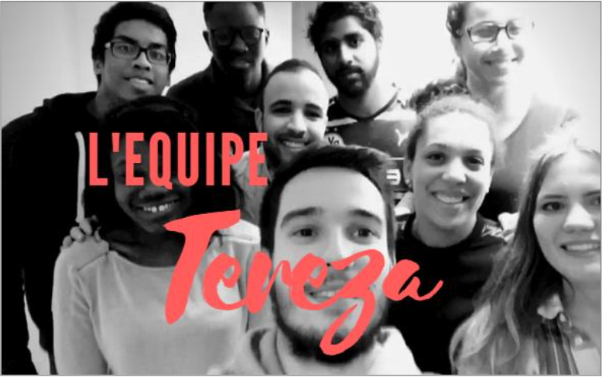
Nous avons besoin de vous !

Slide 23
Merci de votre attention !
Avez-vous des questions ?

Slide 24
SlidesCarnival icons are editable shapes.
This means that you can:
Resize them without losing quality.
Change line color, width and style.
Isn’t that nice? :)
Examples:

Slide 25
😉
Now you can use any emoji as an icon!
And of course it resizes without losing quality and you can change the color.
How? Follow Google instructions https://twitter.com/googledocs/status/730087240156643328
✋👆👉👍👤👦👧👨👩👪💃🏃💑❤😂😉😋😒😭👶😸🐟🍒🍔💣📌📖🔨🎃🎈🎨🏈🏰🌏🔌🔑 and many more...

